Slide 1
牛市正进行时
主讲老师
陈灼基
课程日期
2025.03.03
执业编号
A1120620030004
中国·广州

Slide 2
当前的操作思路
1、控盘双突破（智能辅助线、20日、10日、5日均线），走向上的趋势
2、主题猎手战法：结合热点、L2资金等指标

Slide 3
今日热门消息解读
1、稳定币：
随着RDA（实数资产数字化）技术成为RWA（真实世界资产）价值落地的核心，上海作为全国数据要素市场化先行区，正加速推进RDA项目落地；7月11日，上海数据交易所官微：出版融合数纽中心在沪揭牌成立，依托出版融合数据资产管理联盟共建数据生态。东方财富在互动平台表示，哈富证券获香港证监会批准提供虚拟资产交易服务。
2、人工智能：
近日，工业和信息化部党组书记、部长李乐成分别在上海、北京等地调研人工智能工作。他强调，要扎实推进人工智能产业高质量发展，促进人工智能高水平赋能新型工业化，赋能产业高端化、智能化、绿色化发展。
据称埃隆·马斯克旗下的人工智能初创公司xAI正准备再次向投资者融资，此轮交易可能会使公司估值高达2000亿美元，是去年年初估值的10倍。

Slide 4
今日热门消息解读
3、机器人：
据悉，智元机器人、宇树科技中标中移（杭州）信息技术有限公司2025年至2027年人形双足机器人代工服务采购项目。该项目总预算1.2405亿元（含税），分为两个标包：全尺寸人形机器人由智元机器人以7800万元中标；小尺寸人形机器人、算力背包及五指灵巧手由宇树科技以4605万元中标。

Slide 5
操作策略
仓位：六成——八成
策略：两个中线个股，两个短线个股
或者，三个中线、吃波段收益，一个短线
剩余资金灵活做T
持续拉升连板股、极致抱团趋势股、低吸高活跃强势股、
潜伏利好消息政策个股、耐心持有优质个股、平铺首板个股

Slide 6
风口狙击——为投资保驾护航
1、周一最强风口：选择当日涨停板个股最多的板块，当日最强的风口
2、周二主题风口：选择当日主题猎手最强的主题，挖掘最强的两个股票
3、周三资金风口：选择当日行业板块，主力净买额第一名或第二名的板块
4、周四逻辑风口：结合当日或近几日逻辑逐渐发酵的风口，博弈周末发酵
四个不同维度的逻辑，每天筛选出强风口、强个股，为投资保驾护航，助力账户长虹
用户收益案例：以上为特定客户、特定时间区间的历史业绩，个别情况不代表普遍现象，个股历史涨幅不预示其未来表现，过往收益亦不代表未来收益承诺。市场有风险，投资需谨慎！
个股案例涨幅回访：以上为特定条件、特定时间区间下的部分案例展示，不代表普遍现象，个股历史涨幅不预示其未来表现，过往收益亦不代表未来收益承诺。市场有风险，投资需谨慎！

Slide 7
风口狙击

Slide 8
中报策略报告

Slide 9
第三个“国九条”

Slide 12
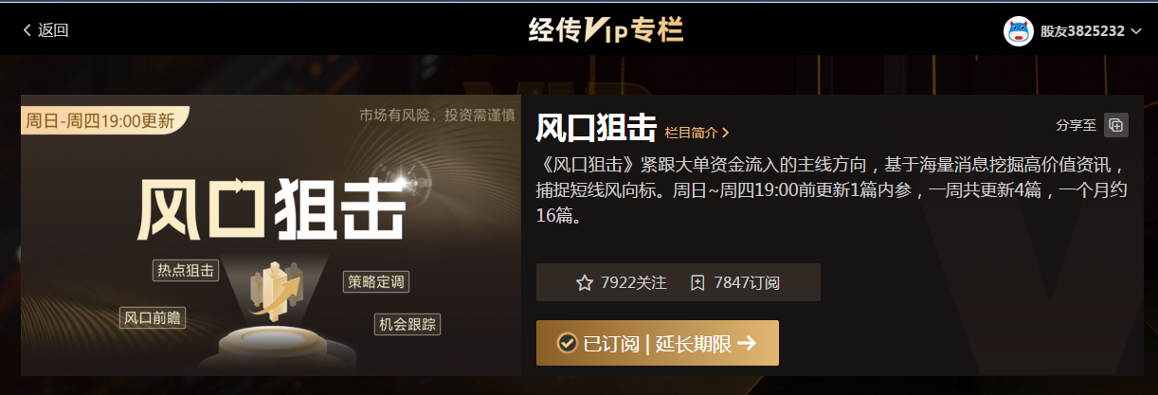
风口阻击二维码

Slide 14
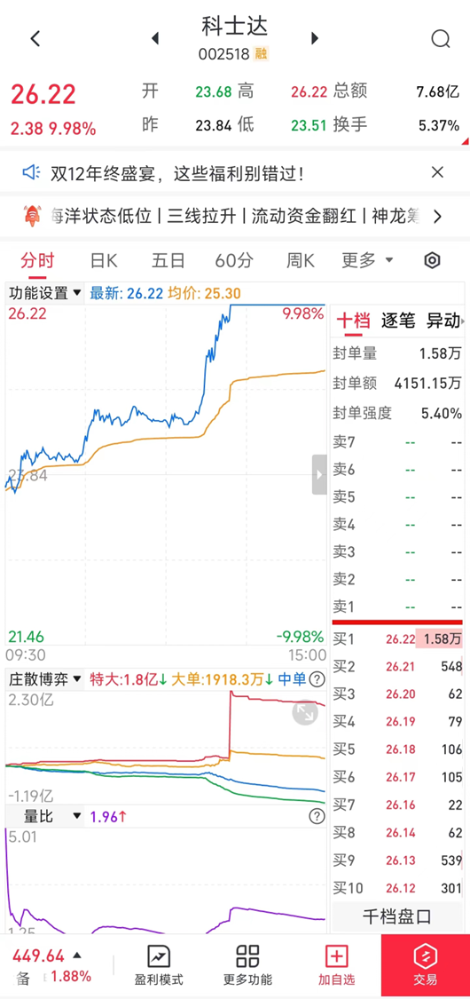
四线开花
庄散博弈（最强形态）： 红线、黄线呈现向上（红线第一，黄线第二）
蓝线、绿线呈现向下（蓝线第三，绿线第四）
说明主力的超大单和大单形成合力抢夺散户筹码，此时个股容易大幅拉升甚至出现涨停板。

